Slide 1
ARSENAL
军械库
Linux 课程项目讲解
C++ 图形开箱程序
Makefile 与 Git 基础
基础讲解与答辩准备 · 含课程对应、远程实践与分工说明
01 / 32
Notes:
开场参考：老师好，今天展示的是一个基于C++和Qt的桌面开箱模拟器。程序只使用虚拟积分，主要借这个项目解释多文件编译、Makefile自动构建和Git版本管理。准备时先理解概念，再练习命令，不必背完整源码。建议课堂展示正文中的重点页，答辩部分放在附录备用。

Slide 2
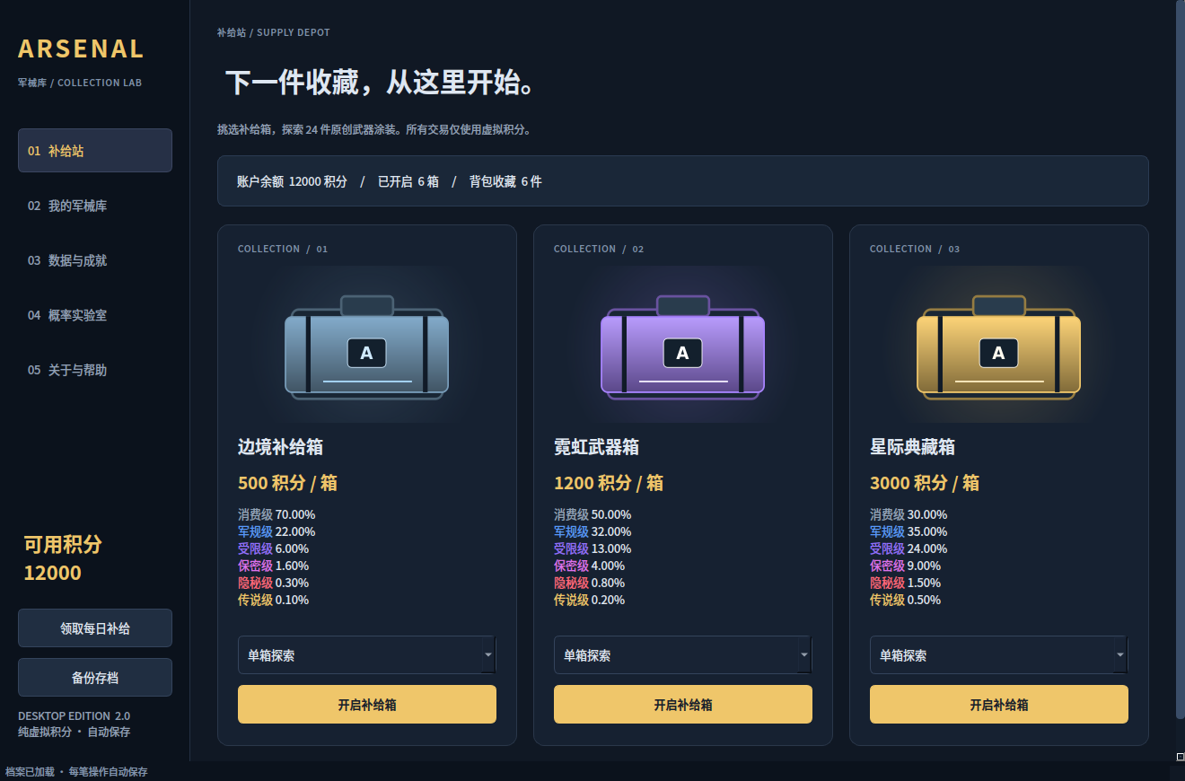
项目能做什么
三种箱子，24种饰品
纯虚拟积分，无真实付款
所有修改自动保存
独立窗口程序：选箱、开箱、管理背包
02 / 32
Notes:
口头讲法：这个项目是一个能用鼠标操作的Linux桌面程序。用户领取积分、选择箱子，随机获得饰品，再到背包里查看、锁定或者出售。游戏题材只是载体，课程重点是怎样组织和构建一个包含多个源码文件的项目。截图来自本项目实际渲染，随机奖励仅为示例。来源：arsenal/gui/store.cpp、src/model.cpp。

Slide 3
几个工具分别负责什么
名称 | 用通俗的话理解
Linux | 程序运行的操作系统
C++ / g++ | C++写逻辑，g++把源码编译并链接成程序
Qt 6 | 提供窗口、按钮、表格等图形功能的C++库
Make / Makefile | Make读取Makefile，按依赖执行构建任务
Git / VS Code | Git记录版本，VS Code编辑代码和启动调试
03 / 32
Notes:
这些名字容易混在一起。可以按实际操作理解：我在Linux里，用VS Code编辑C++，程序通过Qt显示界面，用Make调用编译工具生成程序，再用Git记录修改。VS Code本身通常不负责把C++翻译成机器代码。Qt既不是操作系统，也不是一门新的编程语言。来源：项目README与Makefile。

Slide 4
项目里的文件后缀
文件 | 是什么
.cpp | C++源文件，写具体实现
.hpp / .h | 头文件，通常放声明、类型等公共内容
.o | 目标文件，编译后的中间结果
.d | 依赖文件，记录源码引用了哪些头文件
.qss / .qrc | Qt样式表 / 资源清单
Linux可执行程序通常没有 .exe 后缀，本项目叫 arsenal-desktop
04 / 32
Notes:
重点记住.cpp、.hpp、.o三个。把源码比作设计图，.o比作加工后的零件，最终可执行程序比作组装完成的成品。头文件通常提供其他文件需要知道的接口，模板与内联函数等也可能写在头文件里，所以不要说“头文件只能写声明”。.d由编译器生成，供Make读取。来源：项目目录与Makefile。

Slide 5
课程知识点与项目对应
多文件编译与链接 → src/、gui/ → 第7页完整核心命令
规则与变量 → Makefile → 第9页真实编译和链接规则
自动变量 / 函数 → $@、$<、$^；wildcard、patsubst
增量构建 → -MMD -MP、-include → 源码、头文件、资源演示
Git → 暂存、提交、功能分支、合并、版本标签
真实远程上传 → main、4个功能分支、3个标签已推送
详见docs/课程要求核对.md；未提供课件原文，页码待核对。
05 / 32

Slide 6
编译与链接
01
02
03
源文件
分别编译
统一链接
main.cpp
engine.cpp
main.o
engine.o
合并目标文件与库
生成可执行程序
.o 通常不能直接运行，链接器还要处理模块之间的引用
06 / 32
Notes:
讲法：先把每份源文件分别编译成目标文件，再把目标文件以及需要的库链接起来。编译主要处理每份源码，链接主要把模块连接起来，解决函数等符号的引用。这里是简化过程，完整工具链还涉及预处理和汇编。如果老师问为什么.o不能直接运行，可以说它通常仍有待解析的外部符号，也尚未完成可执行文件的组织。

Slide 7
真实核心程序：分别编译，再统一链接
mkdir -p /tmp/arsenal-course
for name in engine model storage main ui; do
g++ -Iinclude -std=c++17 -c src/$name.cpp \
-o /tmp/arsenal-course/$name.o
done
g++ /tmp/arsenal-course/*.o -o /tmp/arsenal-course/arsenal
五个真实源码 → 五个.o → 链接生成终端程序
-Iinclude指定头文件目录；-c只编译；-o指定输出
运行：/tmp/arsenal-course/arsenal --help
在仓库根目录执行；临时目录须为本次演示专用。Qt桌面构建仍使用make。
07 / 32
Notes:
不要把这四条命令直接拿到ARSENAL目录执行，实际项目还有include路径、多个模块和Qt依赖。这只是为了看清楚每一步。前三条生成程序，最后一条启动程序。项目越大，手写参数越容易出错，所以我们把规则放入Makefile。若报No such file，应检查当前目录和文件名。

Slide 8
Makefile 的作用
构建规则文件
写清楚要生成什么、依赖什么、执行什么命令。
Make 负责执行
输入 make，Make查找默认Makefile并分析依赖。
增量构建
通常根据修改时间，只重建过期目标及其后续目标。
Make负责安排任务，实际编译仍由 g++ 等工具完成
08 / 32
Notes:
通俗讲法：Makefile像一份加工清单，Make像按清单安排任务的工具。我们不必每次重新输入几十条命令。Make通常比较目标与依赖的修改时间，而不是像Git一样判断文件内容是否变化。所以仅touch源码，即使内容没变，仍可能触发编译。来源：本项目Makefile；参考GNU Make官方手册 https://www.gnu.org/software/make/manual/make.html 。

Slide 9
真实 Makefile：模式规则与链接
$(BUILD)/%.o: src/%.cpp Makefile
@mkdir -p $(@D)
$(CXX) $(CPPFLAGS) $(CXXFLAGS) -c $< -o $@
$(TARGET): $(OBJECTS)
$(CXX) $^ $(LDFLAGS) -o $@
目标：如build/release/engine.o；依赖：源码与Makefile
$<：首依赖；$@：目标；$(@D)：输出目录
$^：全部目标文件；最后一条命令负责链接终端版
摘自仓库Makefile；头文件依赖由-MMD -MP生成的.d补充。命令前为Tab。
09 / 32
Notes:
逐行解释：要生成engine.o，需要engine.cpp和engine.hpp。目标不存在，或者依赖比它新，Make就执行下一行编译命令。不要把目标、依赖、命令三个词混掉。这里直接写出头文件，实际项目用编译器自动生成.d来记录依赖。复制到文件时注意命令开头的Tab，空格常导致missing separator。参考GNU Make手册。

Slide 10
本项目规则里的几个符号
写法 | 含义
$(CXX) | 取出编译器变量，例如g++
$@ | 当前要生成的目标文件
$< | 当前规则的第一个依赖文件
$^ | 当前规则的全部依赖，去掉重复项
% | 模式规则中匹配文件名的一部分
例如：$(CXX) -c $< -o $@
10 / 32
Notes:
不要一次背很多变量，先记住输出是$@，第一个输入是$<。链接通常需要所有目标文件，所以用$^。项目规则$(BUILD)/%.o: src/%.cpp里，若%匹配engine，就对应engine.cpp和engine.o。$(CXX)是Make变量引用，和C++变量不是同一个东西。来源：本项目Makefile，参考GNU Make官方Automatic Variables章节。

Slide 11
为什么只重编译一部分
修改 inventory.cpp
重新编译 inventory.o，然后重新链接桌面程序。
修改公共头文件
使用这个头文件的相关模块都要重新编译。
修改 theme.qss
重新打包并编译资源，再链接程序，业务源码可复用。
-MMD 生成 .d，Make读取 .d 后就知道头文件依赖
11 / 32
Notes:
演示建议：先make完成一次构建，再touch gui/inventory.cpp并make，观察只出现对应编译和链接。随后touch resources/theme.qss并make，观察rcc和资源编译。头文件影响可能不止一个模块，这是正常现象。-MP为头文件增加空规则，降低删除头文件后旧依赖信息引发的部分报错。来源：本项目Makefile与已完成的增量构建验证。

Slide 12
常用 Make 命令
命令 | 本项目会做什么
make / make -j4 | 构建桌面版 / 最多并行执行4个任务
make run | 必要时先构建，再打开窗口
make test | 执行核心、命令行与Qt交互测试
make debug | 生成带调试信息的版本
make clean | 删除build目录，保留个人存档
这些任务名由Makefile定义，并非所有项目都有同样的命令
12 / 32
Notes:
老师问-j4，可以说它是并行任务数量上限，不保证一定同时执行四个，也不等于必须四核。debug里-O0便于调试，-g3提供调试信息。release里-O2打开优化。项目将Debug和Release输出放在不同目录，避免对象文件混用。clean只删build，不能说会重置存档。.PHONY把clean、test等名称声明为任务，避免同名文件影响执行。

Slide 13
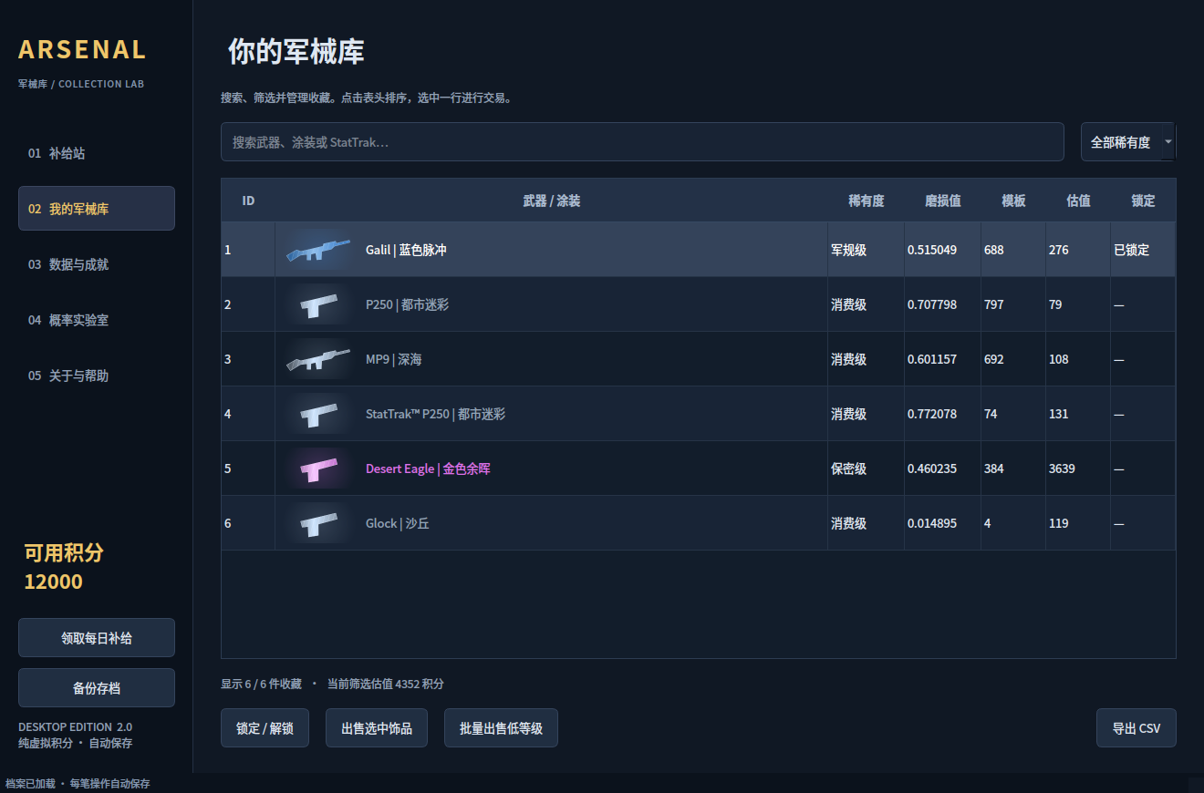
Qt 怎样实现图形界面
QMainWindow：主窗口
QPushButton：按钮
QTableWidget：背包表格
信号槽：连接点击事件与处理函数
Qt 提供控件，C++ 处理操作
13 / 32
Notes:
讲法：Qt是第三方C++库，我们复用它提供的窗口和控件，再自己编写开箱和交易逻辑。用户点击按钮会发出clicked信号，连接的C++函数收到通知后执行。例如点击开箱按钮，调用Session，再调用Engine。Qt和业务模块分开后，同一引擎还能给终端版使用。Qt官方参考 https://doc.qt.io/qt-6/signalsandslots.html ，项目gui/window.cpp与gui/store.cpp。

Slide 14
Qt 让构建多了哪些步骤
工具 | 在本项目中的用途
g++ | 编译业务与界面源码，最后参与链接
moc | 读取含Q_OBJECT的类，生成元对象相关C++代码
rcc | 把QSS等资源转换为可编译的资源代码
pkg-config | 查询Qt头文件位置与链接参数
Makefile统一安排这些步骤，生成代码后仍需编译和链接
14 / 32
Notes:
最重要的是不要把moc当作替代g++的编译器。Session使用Q_OBJECT声明信号，moc生成Qt所需的补充代码。rcc读取resources.qrc，把theme.qss打包到程序，启动时用:/theme.qss读取。pkg-config提供-cflags和-libs信息，减少写死本机路径。参考 https://doc.qt.io/qt-6/moc.html 与 https://doc.qt.io/qt-6/resources.html 。来源：本项目Makefile。

Slide 15
源码按职责分成模块
模块 | 负责什么
model | 定义箱子、饰品、玩家数据和估值
engine | 开箱随机、出售、锁定、每日补给
storage | 读取存档、保存、检查数据、文件锁
session | 连接界面与引擎，保存成功后通知页面
gui页面 | 显示商店、背包、统计与开箱动画
15 / 32
Notes:
不用背所有文件名，要能指出“这个功能大概在哪”。老师问开箱在哪，主要找engine.cpp；问按钮点击在哪，找store.cpp；问保存在哪，找storage.cpp。model.hpp定义数据类型。Session不直接画窗口，而是协调修改和保存。来源：include/、src/、gui/中的实际代码。

Slide 16
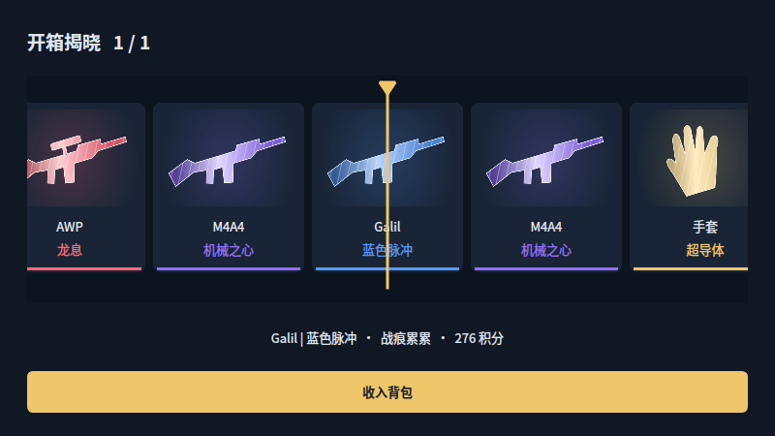
一次开箱会发生什么
检查箱子、数量与积分
按概率抽取饰品，更新玩家副本
保存成功后更新正式数据
刷新余额、背包，播放动画
奖励先入库，再播放动画
16 / 32
Notes:
这四步解释代码的主线。先检查余额，避免负数。操作先发生在玩家副本上，保存失败时不把半笔交易提交到当前档案。保存成功后发changed信号通知页面，再显示奖励。动画提前关闭也不会丢失已经保存的物品。注意随机引擎状态不属于存档事务回滚范围，不要声称所有内部状态都完全回退。来源：gui/session.cpp、gui/store.cpp、src/engine.cpp。

Slide 17
Git 是代码的版本记录工具
一次提交保存一个版本快照
提交说明写清楚这次为什么修改。
可以比较两个版本
查看新增、删除和改动的代码。
可以在分支上开发功能
功能完成并检查后，再合并到主线。
本地Git无需联网。GitHub、Gitee等提供远程仓库托管。
17 / 32
Notes:
用游戏存档做类比：Git也能记录不同阶段，但它记录的是代码项目。Git不是每次保存文件都会自动创建版本，必须主动提交。GitHub是托管平台，Git是版本控制工具，两者有区别。源码保存到本地仓库后，离线也能看历史。参考Git官方教材 https://git-scm.com/book/en/v2/Git-Basics-Recording-Changes-to-the-Repository 。

Slide 18
工作区、暂存区与仓库
位置 | 含义 | 常用操作
工作区 | 正在编辑的文件 | 编辑文件，git diff
暂存区 | 挑选给下一次提交的内容 | git add 文件名
本地仓库 | 已保存的提交历史 | git commit -m "说明"
add 选好这次要交什么，commit 才创建提交
18 / 32
Notes:
可以把暂存区理解为提交前的清单。假如改了两个文件，只想先提交其中一个，就只add那个文件。git diff默认查看尚未暂存的改动，git diff --cached查看已暂存但尚未提交的内容。注意add后又改了文件，新改的那部分需要再add。参考Git官方教材，项目已有多个真实提交可供查看。

Slide 19
分支、合并与版本标签
git switch -c feature/my-change
# 修改文件并测试
git add 修改过的文件
git commit -m "说明这次改动"
git switch main
git merge --no-ff feature/my-change
分支：给独立功能安排一条开发线
合并：把功能开发结果整合回来
标签 v2.0：标记一个重要版本
这是流程示例。文件名与分支名应替换为实际内容。
19 / 32
Notes:
分支本质上是指向提交的可移动引用，不是把整个目录复制一份。merge可能自动完成，也可能冲突。冲突时打开文件确认最终内容，删除冲突标记，测试后add并提交。--no-ff可以保留明确的合并提交，便于课堂看日志图。标签通常固定标记一个版本，分支会随新提交向前移动。

Slide 20
项目里已有的 Git 证据
git log --all --graph --oneline --decorate
git diff v1.0..v2.0 --stat
git branch
git tag
v1.0：终端版
feature/qt-desktop：新增Qt桌面版
feature/gui-quality：完善交互测试与资料
v2.0：桌面版发布标签
历史由助手在本次制作过程中生成，用于记录实际改动。
20 / 32
Notes:
这页适合切换到终端实际运行。log显示提交和合并关系，diff --stat显示两个版本之间哪些文件变化，branch显示本地分支，tag显示标签。可以说明项目由AI辅助生成初版，自己需要逐步理解和验证，不能把演示提交描述成长期多人协作历史。实际记录可见本项目.git，Qt功能提交5eb93e8，最终v2.0主线提交09dd57c。

Slide 21
课堂演示的最短路线
先展示构建
make；再次make；touch gui/inventory.cpp 后再make。
再展示图形功能
领取补给、开一箱、筛选背包、锁定一件饰品。
最后展示版本与测试
git log --all --graph --oneline；make test。
正文含远程实践、分工与验证结果；后续问答页作为备查。
21 / 32
Notes:
正式展示不必把20页全念完。建议重点讲第2、3、5、7至10、13、17、19、20页。清理重编译之前先确认机器依赖齐全并预留时间。提前准备独立档案，例如./build/release/arsenal-desktop --save ./classroom.sav。不要为了演示随手删个人存档。说明Qt交互测试使用离屏模式，不弹出窗口也能检查控件操作。 初学者操作：先解压项目，在终端用cd arsenal进入项目目录。pwd显示当前路径，ls列出文件，确认这里能看到Makefile后再运行make。修改文件后，先在编辑器保存，否则编译器读到的还是磁盘上的旧内容。

Slide 22
真实远程仓库实践
仓库：https://github.com/shanshiang32/arsenal-linux
从用户源码包保留main、4个功能分支和3个发布标签。
git push -u origin main
git push origin --tags；功能分支逐项推送
git ls-remote origin refs/heads/main → 与本地HEAD比较
上传结果、提交和核验依据见docs/远程仓库实践.md。
既有历史由助手生成；真实上传不代表成员已完成实际协作。
22 / 32

Slide 23
小组分工与报告状态
单世昂 2025211724：25%；拓云天 2025211726：25%
朵延腾 2025211723：16.67%；易佳乐 2025211725：16.67%
高建宇 2025211722：16.66%；比例合计100%。
比例按用户要求拟定；具体职责与本人操作证据需成员核对。
报告已补实验目的、设计、过程、结果分析、问题与总结。
报告已按2026模板填写；学期、日期、个人心得与课件核对待补。
23 / 32

Slide 24
实际验证结果与适用范围
Release / Debug桌面版构建成功；核心39项检查通过。
CLI持久化、输入验证、实验隔离与坏档保护通过。
Qt：4个功能方法通过；含初始化/清理共6项，0失败。
增量：无修改不重编；单源码、头文件、QSS按依赖重建。
证据：docs/evidence/测试日志、增量日志与5张当前截图。
环境：Debian13 / GCC14.2 / Qt6.8.2，GUI使用offscreen。
尚未验证学生本机显示与现场答辩，未完成泄漏检测。
24 / 32

Slide 25
老师可能问：.o 和编译
“.o 文件是什么？能直接运行吗？”
它是编译后的中间文件，通常不能独立运行。
还要与其他目标文件和库链接，生成可执行程序。
“编译和链接有什么区别？”
编译处理源码并生成目标文件，链接把模块及库连接起来，处理它们之间的引用。
25 / 32
Notes:
追问：为什么分开编译？答：没有受影响的目标文件可以复用，减少重复编译。追问：头文件单独编译吗？答：一般由#include引入源码，不作为普通独立编译单元，但模板、预编译头等有特殊情况。追问：undefined reference属于什么问题？答：常见于链接阶段，可能缺少实现文件、库或函数定义与声明不一致。先看报错再定位。问题为根据课程重点推测。

Slide 26
老师可能问：Make 怎么判断
“make 怎么知道哪些文件要重编译？”
通常比较目标和依赖的修改时间。目标不存在，或依赖更新了，就按规则重新构建。
“改头文件为什么也会重新编译？”
编译器生成.d记录头文件依赖，Make读取后会重建受到影响的模块。
26 / 32
Notes:
追问：touch文件但内容没改会怎样？答：修改时间变了，Make可能重建，但Git按内容判断，工作区仍可以干净。追问：每次make都会全编译吗？答：通常不会，只有目标过期才构建。clean删掉目标文件后，下次就需要重新生成。追问：Make能自己检查C++语法吗？答：语法检查由g++等编译器完成。参考GNU Make官方手册。问题为推测。

Slide 27
老师可能问：规则和任务
“$@、$<、$^分别是什么？”
当前目标、第一个依赖、去重后的全部依赖。编译常用$<，链接常用$^。
“.PHONY 有什么用？-j4 呢？”
PHONY声明任务名，避免同名文件影响执行。-j4允许最多四个构建任务并行。
27 / 32
Notes:
追问：Makefile和Shell脚本有什么区别？答：Shell脚本通常按写好的顺序执行，Make还会分析目标依赖和是否过期，并可以按依赖关系并行执行。追问：clean会删存档吗？答：本项目只删除build，不删除存档。追问：make run是Make内置命令吗？答：是项目自己在Makefile中定义的目标。追问：规则报missing separator？答：先检查命令行开头是否用了Tab。问题为推测。

Slide 28
老师可能问：Git 基础
“git add 和 commit 区别是什么？”
add把当前内容放到暂存区，commit把暂存区的内容记录成一次提交。
“为什么不把.o和存档提交进去？”
构建产物可以重新生成，存档属于个人运行数据。本项目用.gitignore排除它们。
28 / 32
Notes:
追问：Git和GitHub什么区别？答：Git负责版本管理，GitHub提供远程仓库等服务。追问：git diff为什么没显示已add的内容？答：默认比较工作区与暂存区，查看已暂存内容用git diff --cached。追问：加进.gitignore就能取消已经跟踪的文件吗？答：不能，已跟踪文件需要单独调整跟踪状态。追问：commit之后算上传了吗？答：没有，只提交到本地仓库，推送远程需要git push。问题为推测。

Slide 29
老师可能问：分支和撤销
“你用分支做了什么？”
Qt界面升级在 feature/qt-desktop 分支完成。
测试和资料在 feature/gui-quality 完善，再分别合并到 main。
“合并冲突或提交改错怎么办？”
冲突要人工确认正确内容并测试。撤销已提交的修改可以考虑git revert生成反向提交。
29 / 32
Notes:
追问：为什么不是直接在main写？答：分支便于组织独立功能，主线可以保持相对稳定，也更容易审查和比较改动。追问：reset --hard和revert一样吗？答：不一样。revert增加反向提交保留历史；reset --hard会移动当前分支并重置暂存区与工作区，可能丢失未提交改动，不能随便执行。追问：项目真的多人开发吗？答：没有，分支用来组织本次功能开发，不应冒充多人历史。问题为推测。

Slide 30
老师可能问：Qt 和 Linux
“moc、rcc 分别做什么？”
moc 生成Qt元对象相关代码，rcc生成资源代码。
这些生成的代码，之后仍需由编译器编译。
“这个项目哪里体现 Linux？”
在 Linux 用 g++ 和 Make 构建，用 flock 保护存档。
同时演示 Linux 文件操作和 Git 命令行管理。
30 / 32
Notes:
追问：为什么界面不会卡在概率实验中？答：用QTimer每次处理一批抽样，再把控制权交还事件循环，不是一次循环做完全部。追问：信号槽是什么？答：一种事件通知机制，按钮点击的信号可以连接到处理函数。追问：在VS Code和终端启动有何区别？答：可以运行同一个程序，VS Code提供编辑与调试入口，构建仍调用Make与编译器。追问：Q_OBJECT能省略吗？答：自定义Qt信号等元对象功能需要它；本项目使用了它并由moc处理。问题为推测。

Slide 31
老师可能问：随机、存档与测试
“十万次实验为什么不等于理论概率？”
有限次抽样会有波动，不保证恰好等于理论比例。
本项目的实验不消耗积分，也不改变背包。
“保存失败或开两个程序会怎样？”
保存失败不提交玩家副本。相同存档用flock互斥锁保护，第二个进程会提示正在使用。
31 / 32
Notes:
追问：有没有保底？答：没有，每次独立随机，概率是项目自定义。追问：存档怎么防半写入？答：先写同目录临时文件，关闭成功后rename替换，但没有实现断电级fsync保证。追问：这能防作弊吗？答：不能，文本存档和本地日期都可修改。追问：测了什么？答：余额结算、锁定、防重复领取、读写往返、失败回滚、Qt点击与多件揭晓。39项核心检查通过，Qt报告6项通过中包含初始化和清理，实际测试方法4项。问题为推测。

Slide 32
准备顺序与诚实回答
先掌握六个概念
源码、目标文件、编译、链接、Makefile、Git提交。
亲手完成三次操作
改一处内容并make；查看git diff；创建一次自己的提交。
不会的地方具体说明
“这部分我还没完全掌握，我能说明它负责什么，并定位到对应模块。”
已知范围：单机教学项目，AI辅助生成初版，无联网账号与真实交易
32 / 32
Notes:
如果老师问“是不是自己写的”，如实说明：项目初版借助AI生成，我正在逐模块学习和验证；我能够演示并解释已经理解的部分。不要宣称掌握还不会的技术，也不要把自动生成提交说成自己长期开发的记录。上台前最少亲手完成make、make test、git status、git diff与一次自己的commit。老师的问题只是推测，最终评价标准以老师要求为准。

